Slide 1
MERKWAARDIGE LIJNEN
BLADWIJZERS:
MIDDELLOODLIJN
DEELLIJN
GELIJKBENIGE DRIEHOEK

Slide 2
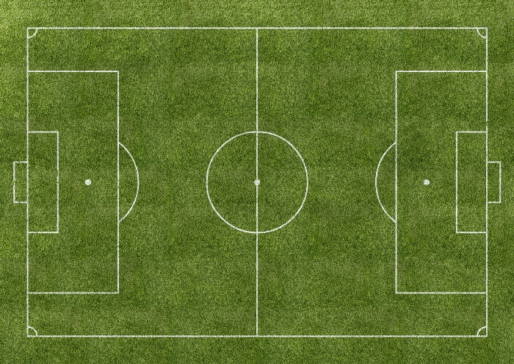

Waar moet je alle spelers op een voetbalveld plaatsen, zodat elke speler even ver van beide penalty-stippen staat?

Slide 3
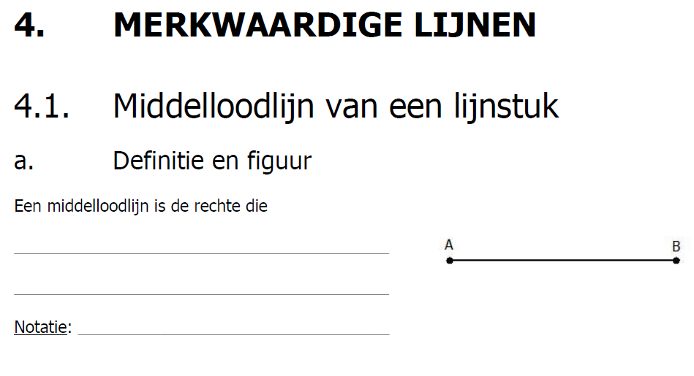
c
loodrecht door het midden
L
van een lijnstuk gaat.
c = ml [AB]

Slide 4
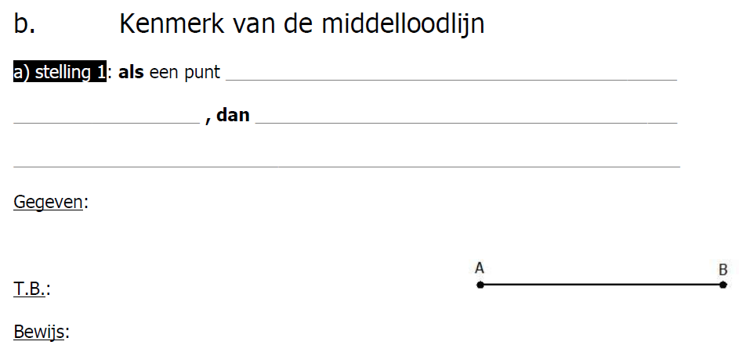
op de middelloodlijn van een lijnstuk ligt
ligt dat punt even ver van de
grenspunten van dat lijnstuk.
m = ml [AB]
P
P ∈ m
(lees: P ligt op m)
|AP| = |BP|
L
C
m
BORD

Slide 5
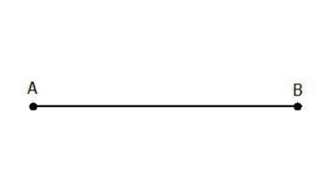
Is het omgekeerd ook waar?
Met andere woorden:
als een punt even ver van twee punten A en B ligt,
dan ligt dat punt op de middelloodlijn van [AB].
P
L
m
JA! Dat punt zal op de middelloodlijn liggen!

Slide 6
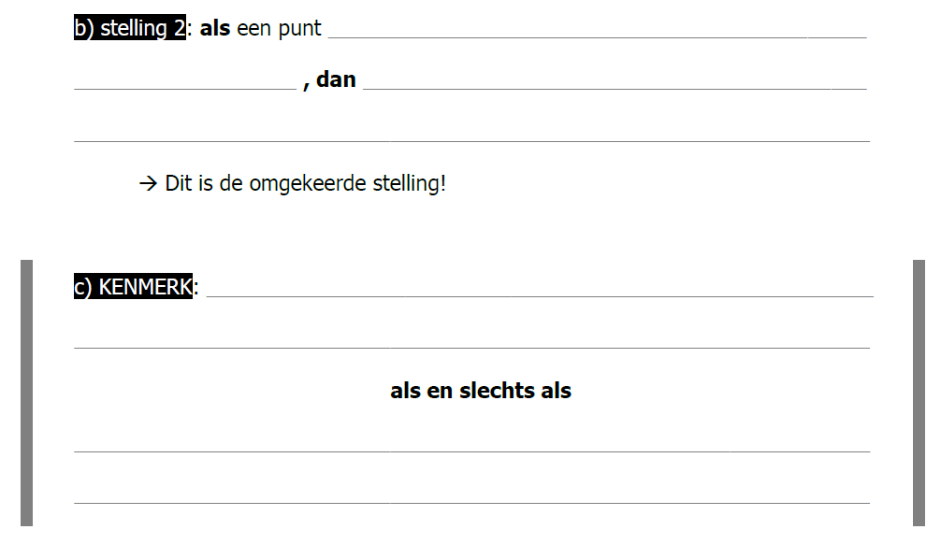
even ver van de grenspunten van een
lijnstuk ligt
ligt dat punt op de middelloodlijn
van dat lijnstuk.
Een punt ligt op de middelloodlijn van een lijnstuk
dat punt even ver van de grenspunten van dat lijnstuk ligt.

Slide 7
Intermezzo: het verschil tussen een eigenschap en een KENMERK ?
L
L
Ruit: Diagonalen staan
altijd loodrecht.
Is elke vierhoek met loodrechte diagonalen altijd een ruit?
NEE!
BESLUIT: “diagonalen van een ruit staan loodrecht”
is een eigenschap, maar geen kenmerk!

Slide 8
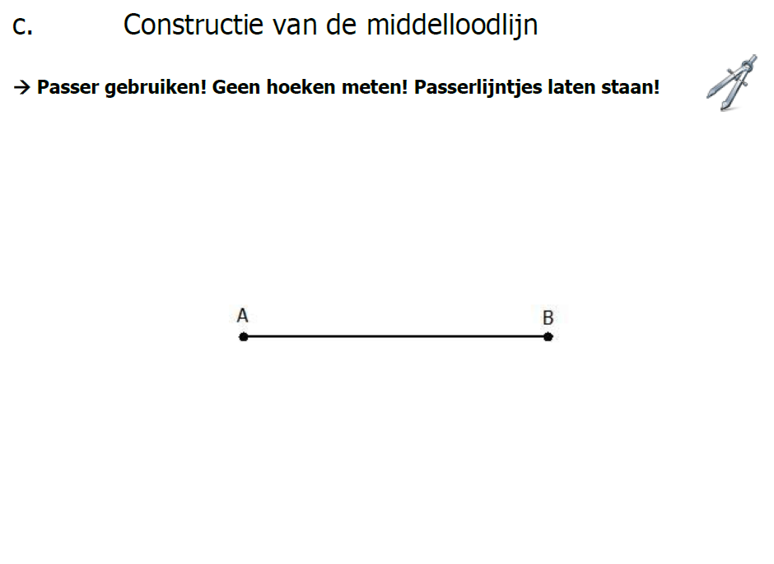
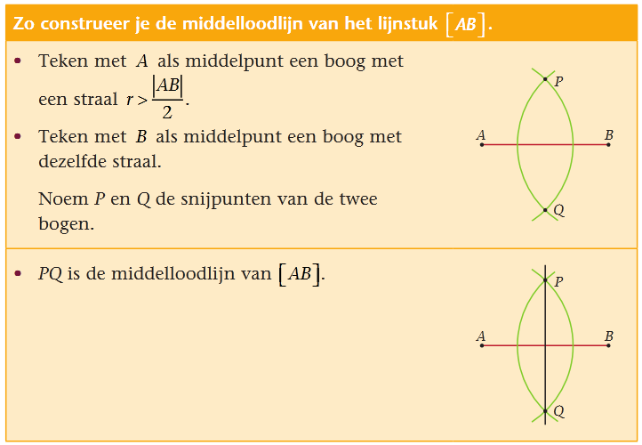

HB.
Blz. 115

Slide 9
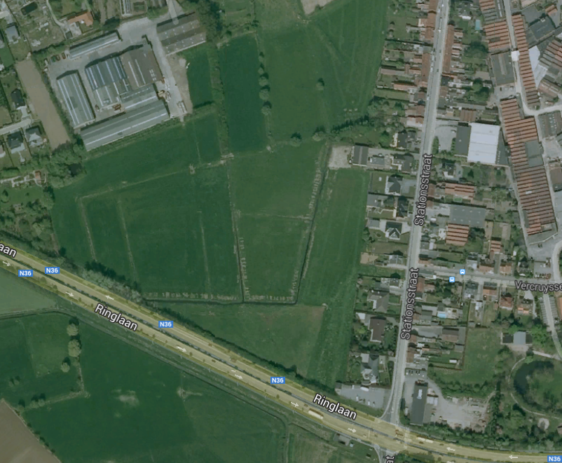
Er moet een rij bomen komen die allemaal even ver van twee bestaande straten staan.

Slide 10
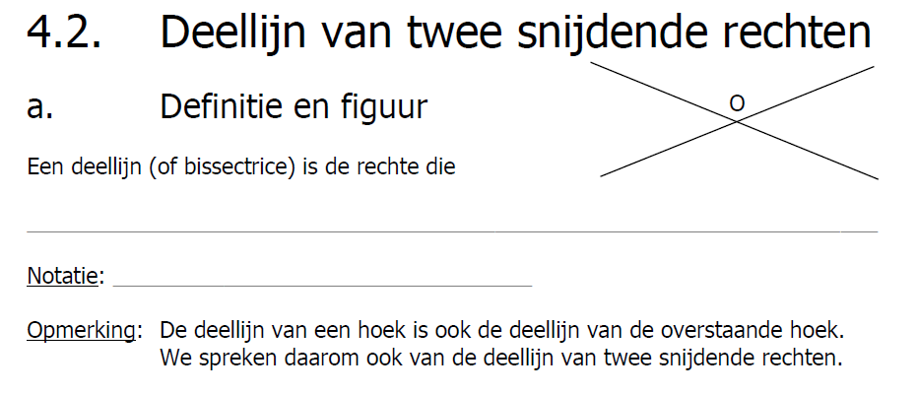
a
t
de hoek in twee gelijke hoeken verdeel .
a = dl Ô

Slide 11
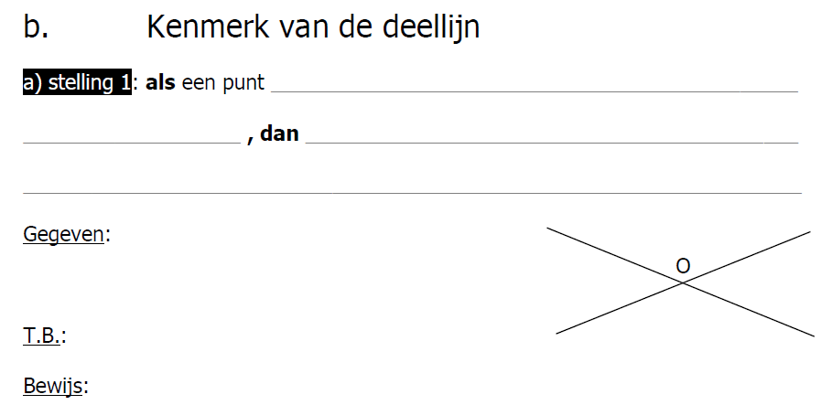
op de deellijn van twee snijdende
rechten ligt
ligt dat punt even ver van die rechten.
BORD

Slide 12
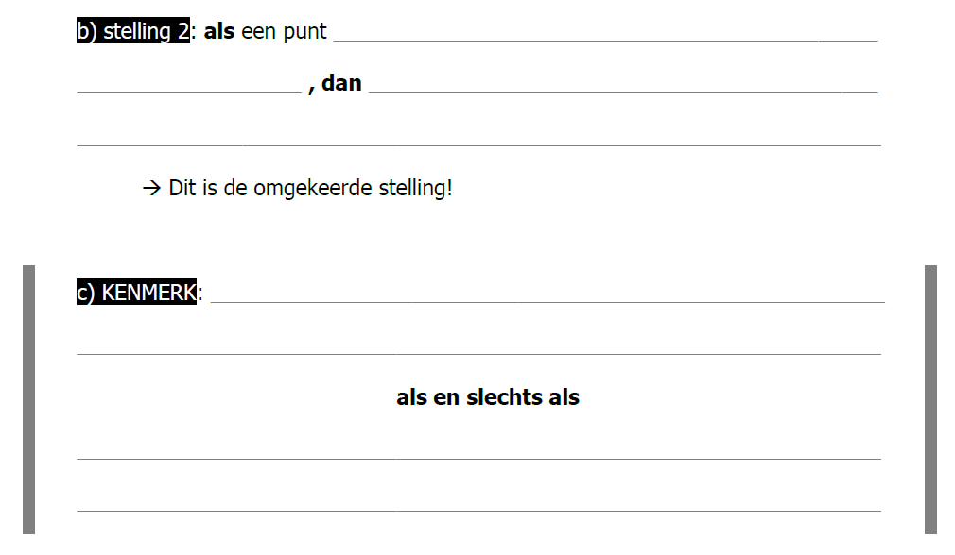
even ver van twee snijdende rechten ligt
ligt dat punt op de deellijn van die
snijdende rechten.
Een punt ligt op de deellijn
van twee snijdende rechten
dat punt even ver van die twee snijdende rechten ligt.

Slide 13
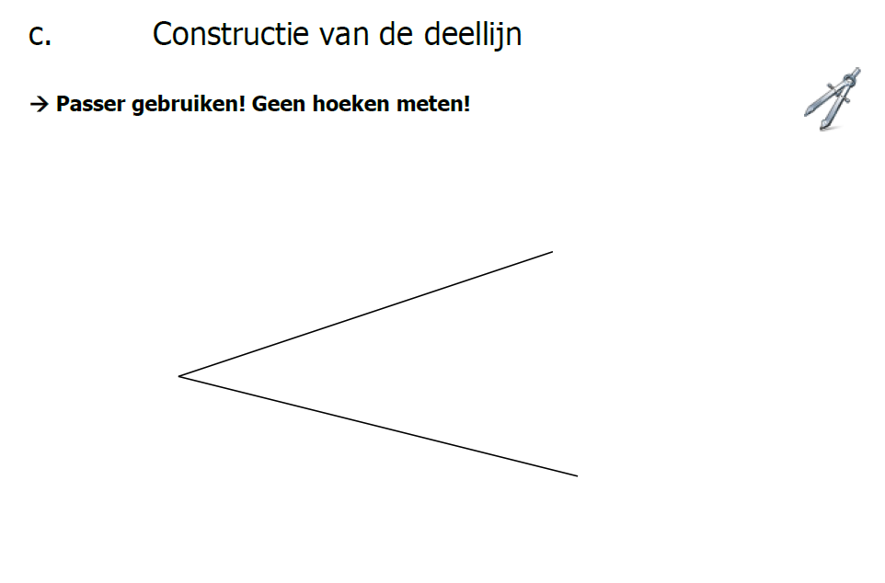
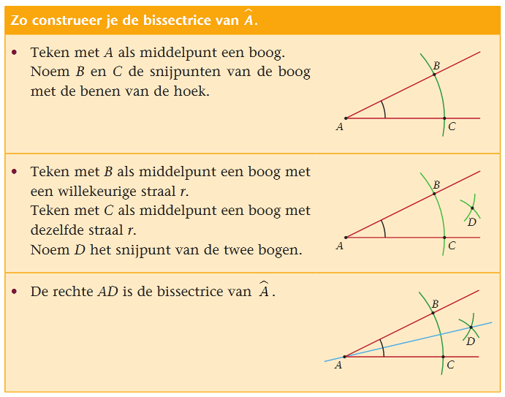
HB.
Blz. 120
→ PASSERLIJNTJES LATEN STAAN!

Slide 14
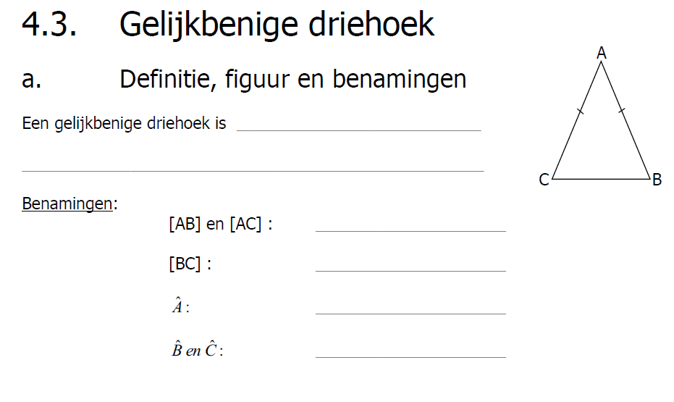
een driehoek met
minstens twee even lange zijden.
benen
basis
tophoek
basishoeken

Slide 15
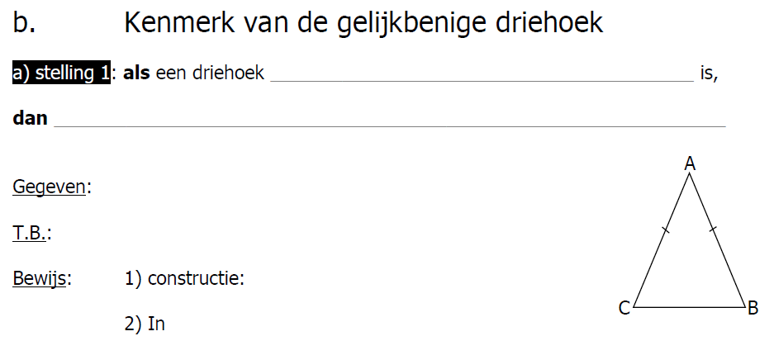
gelijkbenig
zijn de basishoeken even groot.
BORD

Slide 16
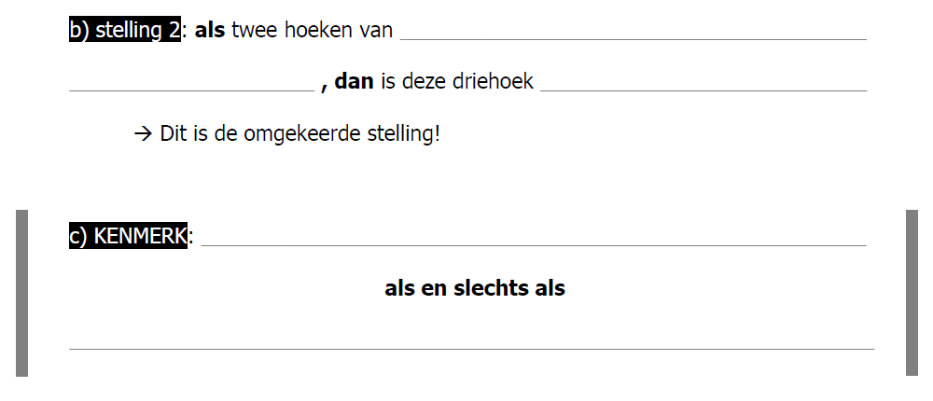
een driehoek even groot zijn
gelijkbenig
Een driehoek is gelijkbenig
twee hoeken even groot zijn.

Slide 17
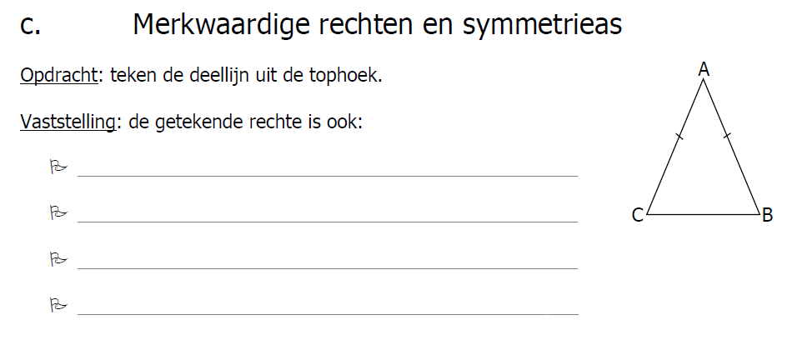
middelloodlijn van de basis
hoogtelijn uit de top
zwaartelijn uit de top
een symmetrieas

Slide 18
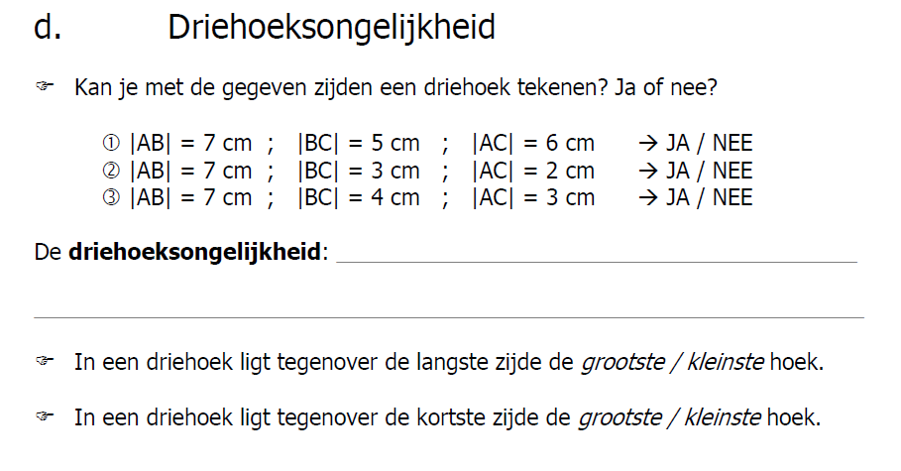
één zijde van een driehoek
is altijd korter dan de som van de twee andere zijden.

Slide 19
